Slide 1
Verksamhetsidé
Svenska Flygsportförbundet (FSF) är ett specialidrottsförbund som samlar all svensk flygsport. FSF har huvudansvaret att leda och samordna flygsportens gemensamma angelägenheter (intressen), genom att skapa förutsättningar för flygsporten i Sverige och företräda flygsporten både nationellt och internationellt.
Flygsport är motion, träning, tävling och uppvisning i flygsportförbundets olika grenar. I våra föreningar erbjuds möjligheten att utöva flygsport, utifrån individens egna förutsättningar och ambitioner, under hela livet.

Slide 2
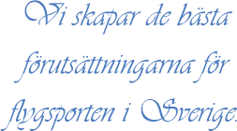

Slide 3
Värdegrund
Glädje & Gemenskap
Demokrati
Jämställdhet
Respekt
Tillgänglighet för alla

Slide 4
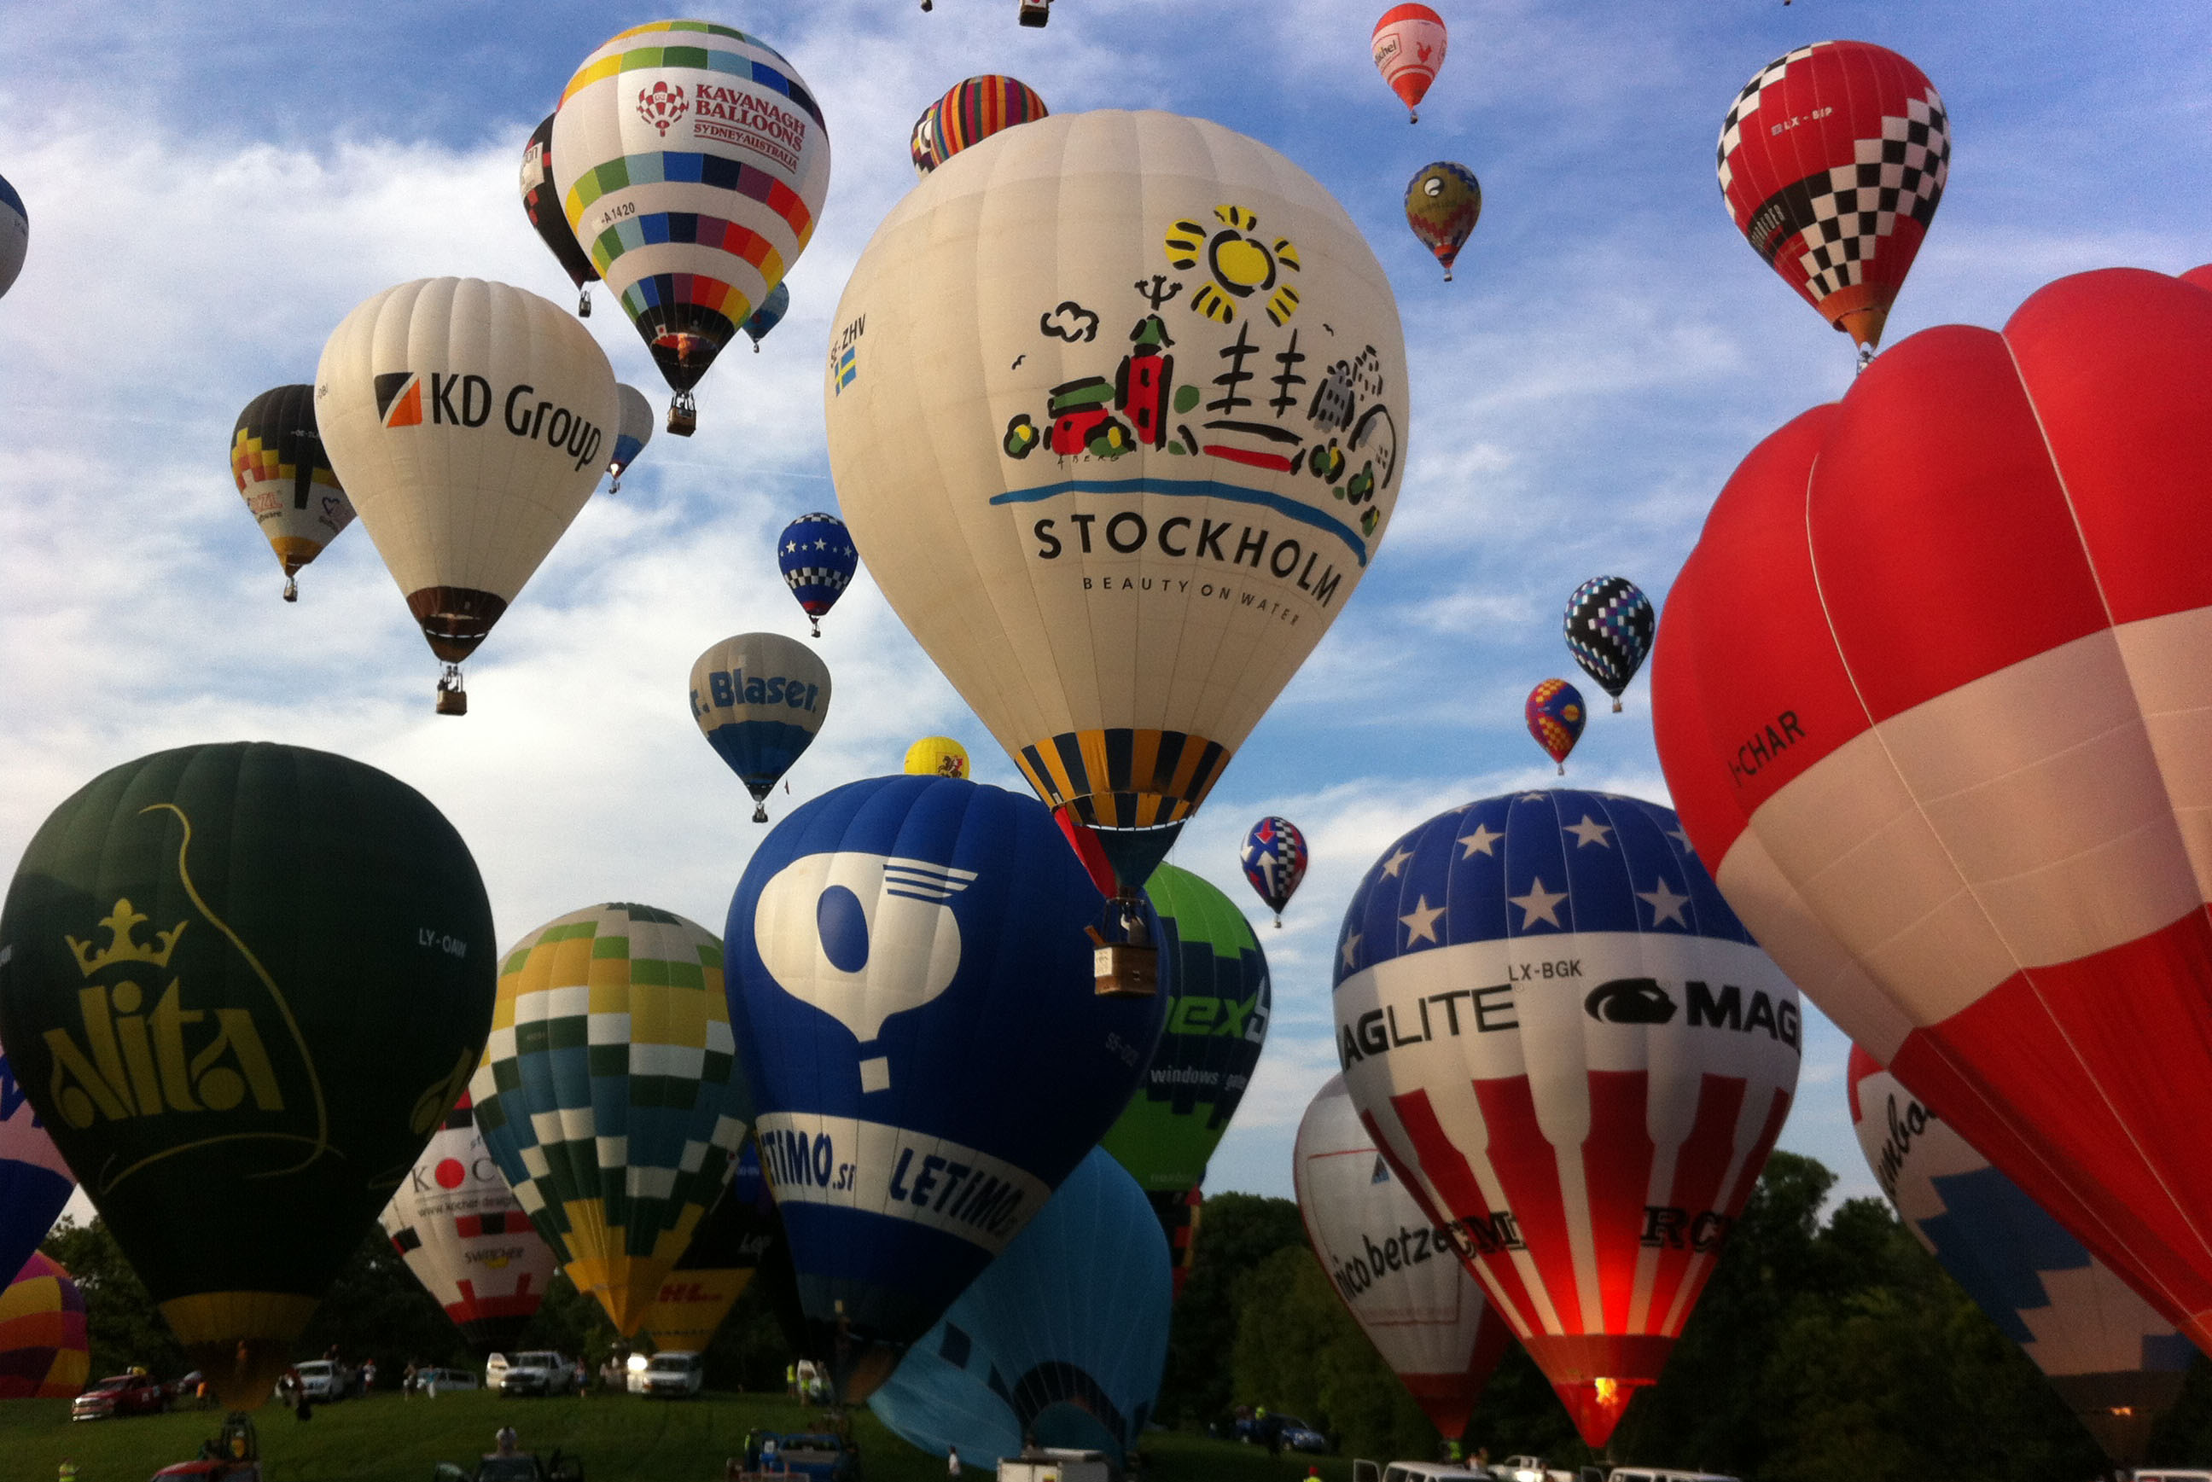
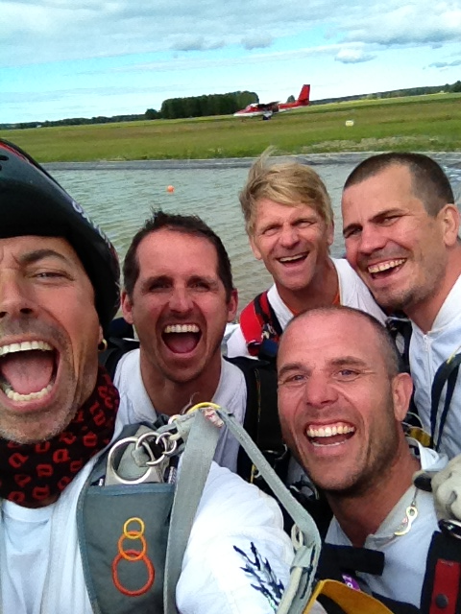
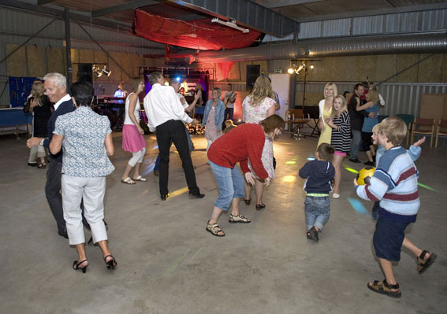
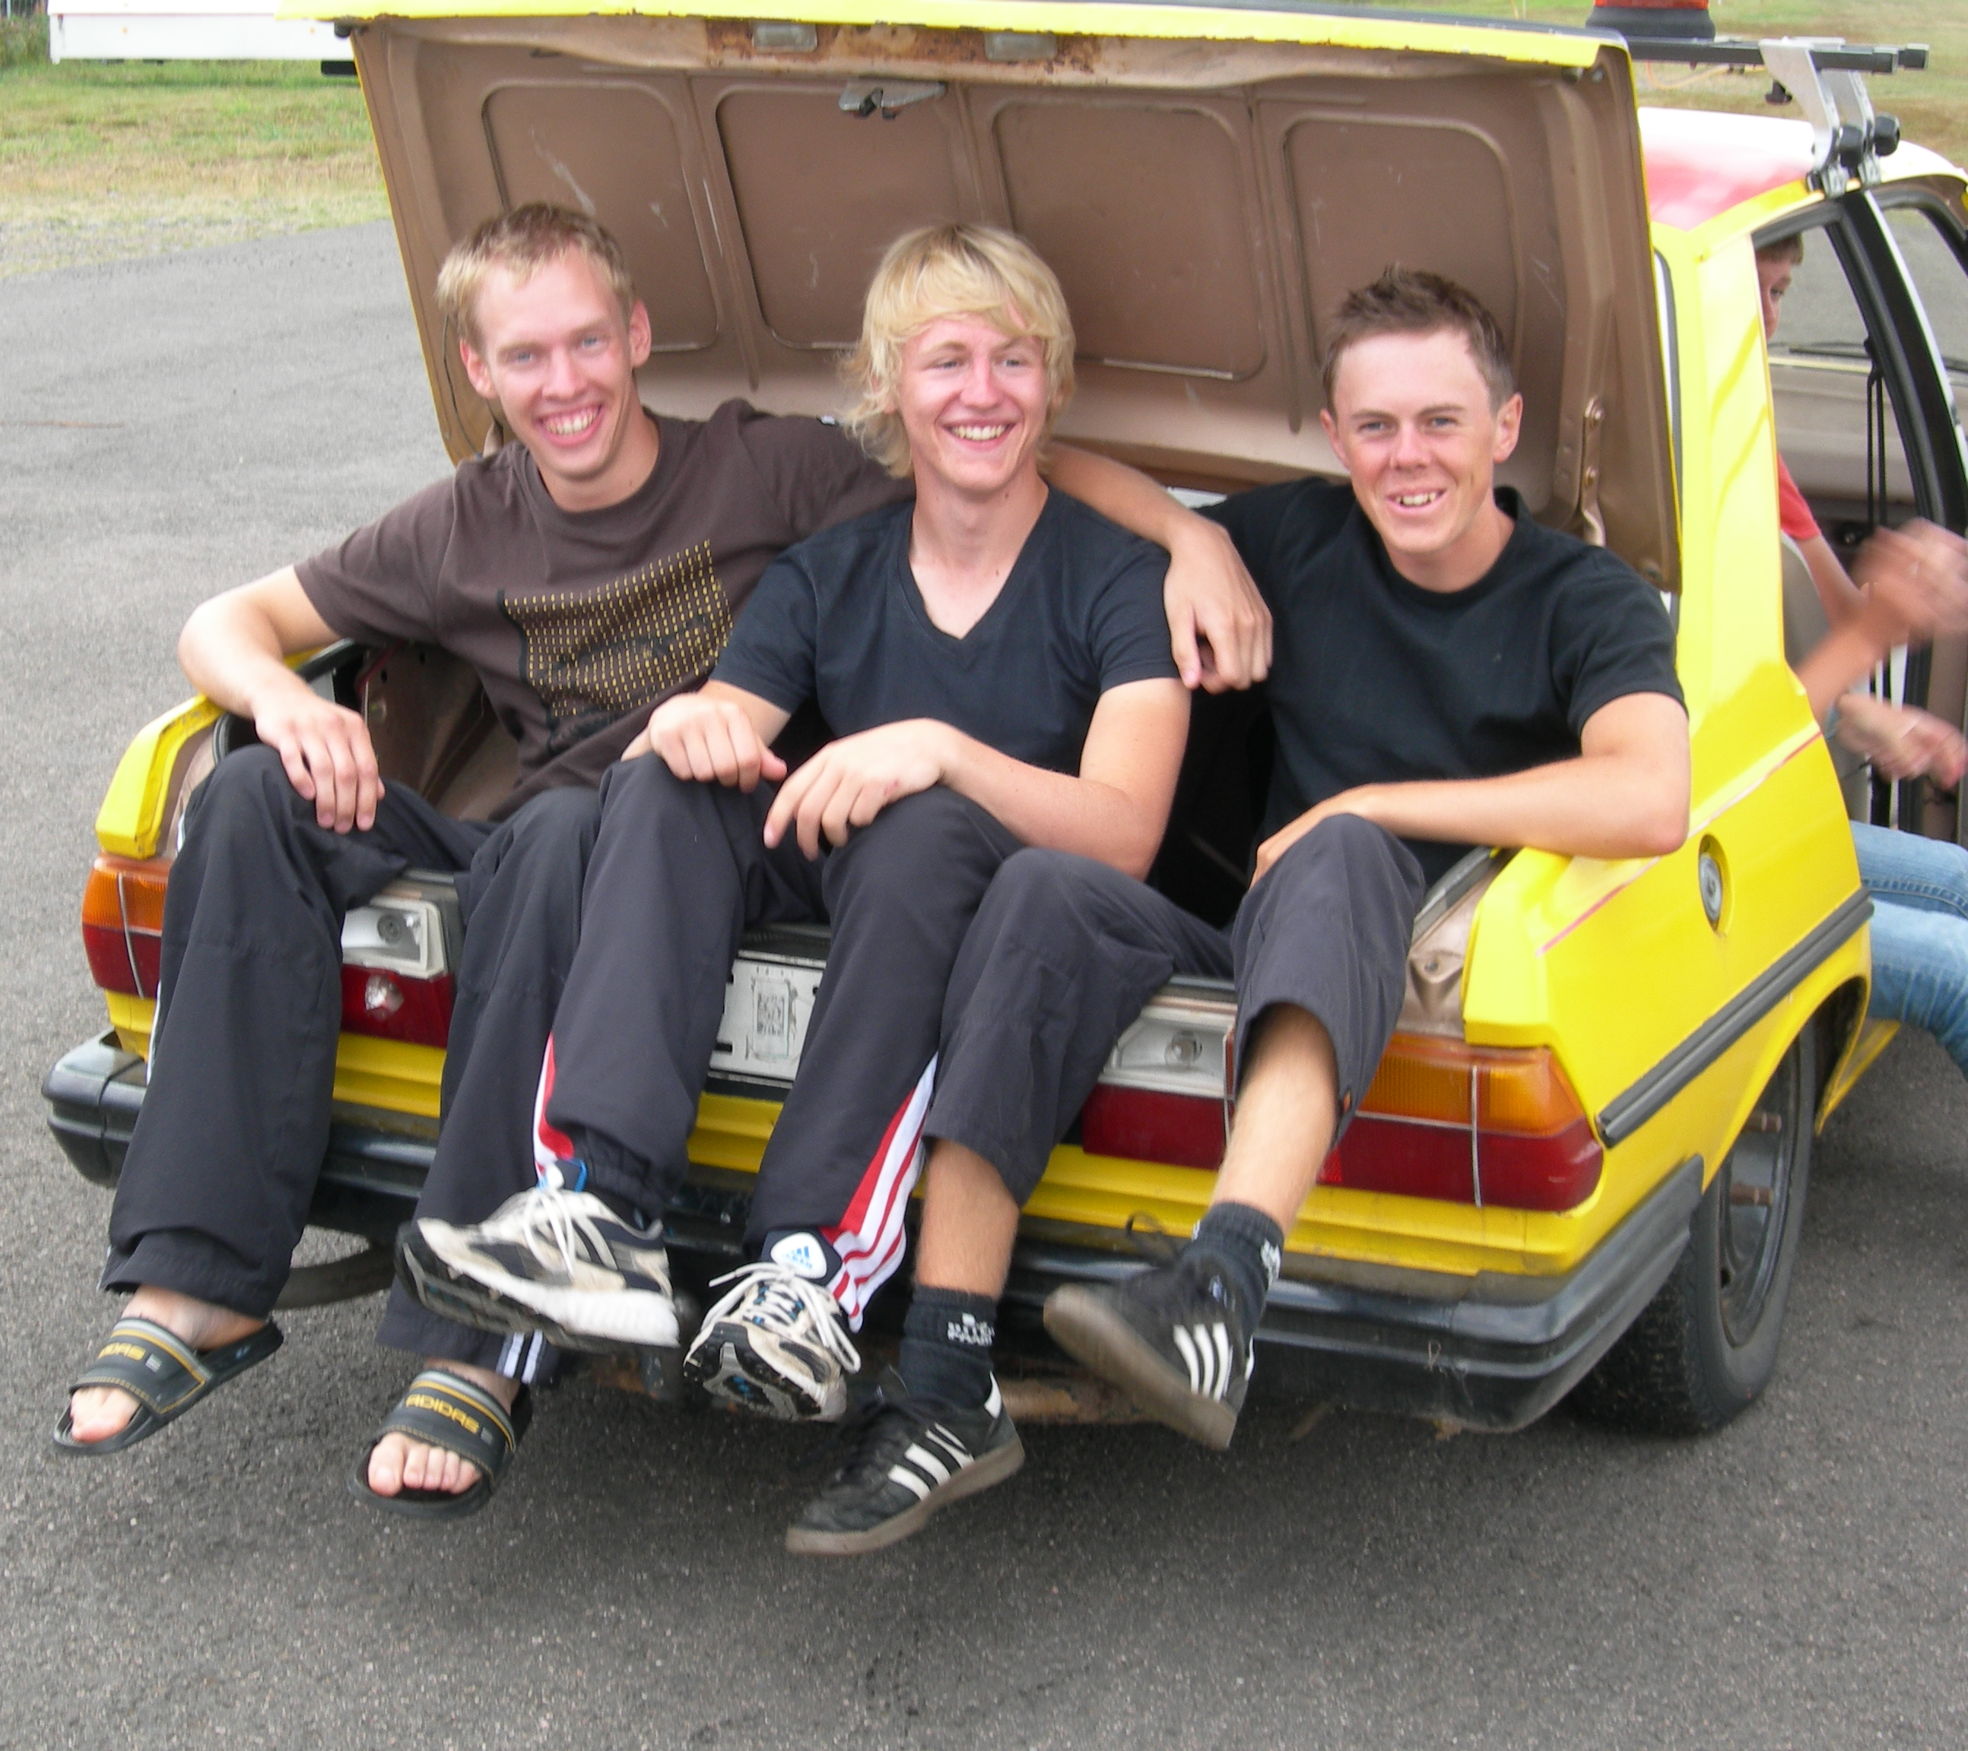
Glädje & Gemenskap
Förverkliga en dröm
Utvecklas som person
Delta i aktiviteter som bjuder in nya, gamla och blivande medlemmar

Slide 5
Demokrati
Vi verkar i en demokratisk process
Vi har ett arbetssätt som säkerställer att allas röster är lika värda

Slide 6
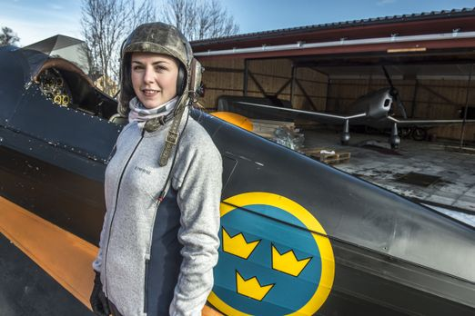
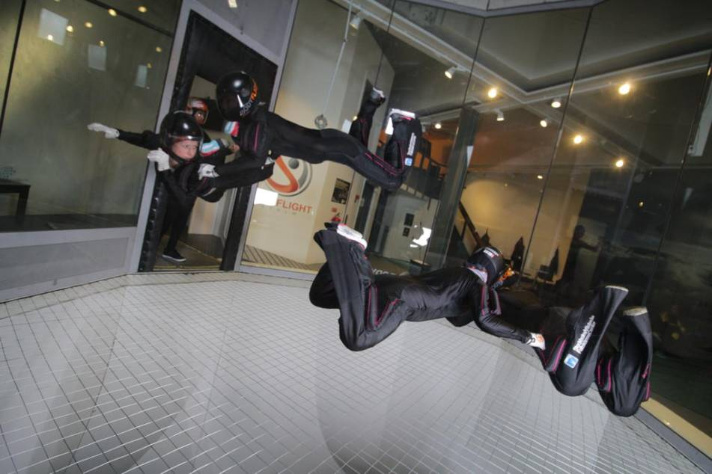
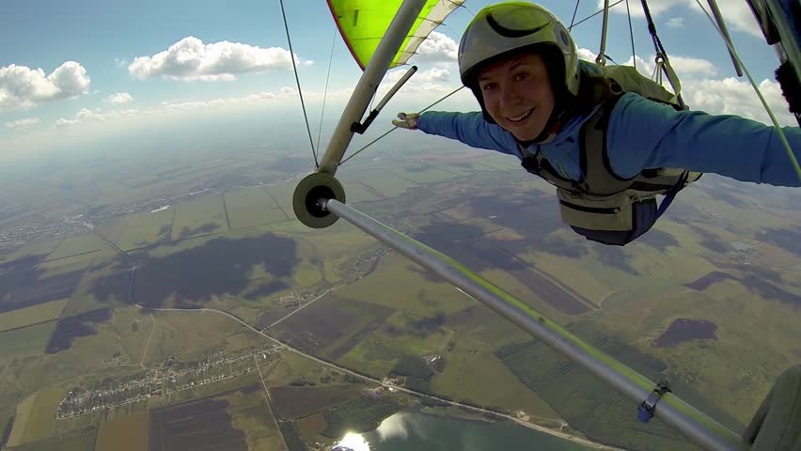
Jämställdhet
Alla deltar på samma villkor
Alla får vara med och vara delaktiga
Vi motarbetar alla former av diskriminering

Slide 7
Respekt
Vi respekterar varandra, våra föreningar och demokratiskt fattade beslut
Vi möter varandra med öppet sinne
Vi har förståelse för flyggrenarnas olika förutsättningar
Vi samarbetar på marken och i luften

Slide 8
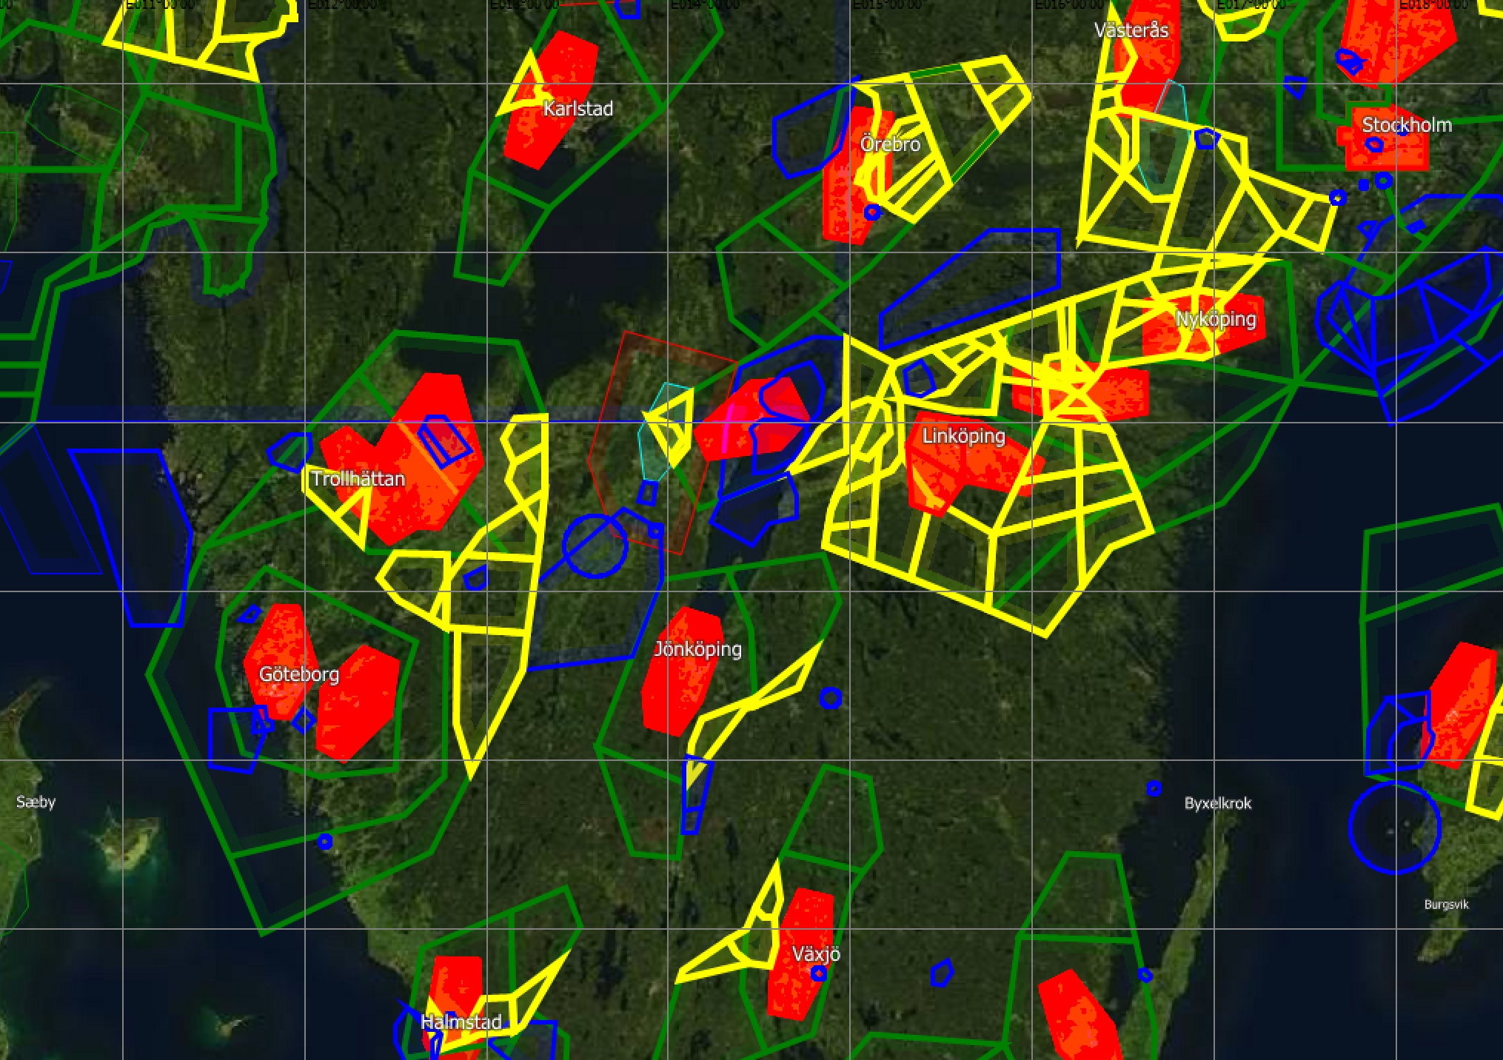
Tillgänglighet för alla
Vi möjliggör utövandet av flygsport
Vi välkomnar alla i våra föreningar oavsett om man är aktiv flygsportare eller inte
Vi stödjer arbetet för tillgänglighet på våra arenor

Slide 9
Fokusområden
Att stärka föreningar
Landslag i världsklass
Tillgängliga arenor och luftrum
En stark sammanhållen stödorganisation

Slide 10
Att stärka föreningar – målbilder 2025
Alla föreningar ska ha uppdaterat sina stadgar enligt RFs riktlinjer
50 % av föreningarna känner till och rapporterar ungdomsverksamhet (LOK)
Föreningar har kunskap om och deltar i föreningsutvecklande utbildningar (via SISU IU)
Inkluderande föreningar som
har en jämn könsfördelning i sin styrelse
har en sammansättning av medlemmar som speglar samhället de befinner sig i
ger alla oavsett kön, ålder, religion och etnisk bakgrund samma förutsättningar att utöva flygsportens olika grenar
erbjuder lokala tävlingar under enkla former
tillvaratar medlemmars intresse och vilja till engagemang
har välutbildade ledare

Slide 11
Strategiska insatser och ansvarsfördelning stärka föreningar
FLYGSPORTFÖRBUNDET
Kvalitetssäkra medlemsföreningarna utifrån stadge- och medlemskraven
Samordna utvecklingsarbete kring flygsportens utbildningsstruktur – kartlägga och utveckla ledarutbildningar
Föreningsträffar
Inkluderande föreningar där vi styr med bidrag och coachande verksamheten i denna riktning. Här ingår områdena rekrytering, jämställdhet och generell inkludering enligt en inkluderande idrott.
FLYGSPORTDISTRIKTEN
Föreningsbesök
Nätverksträffar för föreningsstyrelser kring aktuella teman
Samordna föreningsinsatserna tillsammans med DF
Bistå med kunskap om Flygsport och flygsportföreningarnas förutsättningar till regionala samarbetsparter så som kommunen och DF
Stötta breddtävlingar
GRENFÖRBUNDEN
Utveckla och genomföra tävlingsformer för motions- och breddverksamhet – med fokus på billigare tävlingar
Utveckla och sprida träningsformer för den specifika grenen
Delta i utvecklingsarbetet kring flygsportens utbildningsstruktur
Utbilda ledare inom flygsportspecifika områden
Utbilda och stöda föreningar kring flygsäkerhet
Inkludering – jämställdhet - rekrytering
SISU IU/RF – SISUDF/DF
Utbildningssatsning för styrelser kring ledning, arbetssätt, föreningsjuridik
Föreningsutvecklingsinsats för att stärka föreningarnas utvecklingsarbete i linje med Strategi 2025
Nätverkande politiska träffar

Slide 12
Landslag i världsklass – målbilder 2025
Hela Sverige skall känna till vår världsklass
Grenförbunden har fått förutsättningar att utveckla sina landslag
Alla tävlingsdiscipliner har definierade träningsprogram

Slide 13
Strategiska insatser och ansvarsfördelning landslag i världsklass
FLYGSPORTFÖRBUNDET
Vision och strategi
Policy och riktlinjer för landslagsverksamheten
Policy och riktlinjer för att öka extern finansiering
Initiera och genomföra gemensamma landslagsläger
Sätter ramar för nationella tävlingar (DM/SM)
Förebilder runt FSF landslag
Pressreleaser
Uppdatering på FSFs officiella organ
FLYGSPORTDISTRIKTEN
Stötta breddtävlingar
GRENFÖRBUNDEN
Utveckla tävlingsformer för elitverksamheten
Ta fram en utvecklingsplan för landslagsverksamheten kopplat till RF/SOK kravmall
Bedriva pilotutveckling – definierade träningsprogram från nybörjaren till elit
Informera om sina förebilder
SISU IU/RF – SISUDF/DF
Utbilda och stödja elitutövare inom fysiologi, medicin, nutrition och psykologi

Slide 14
Tillgängliga arenor och luftrum – målbilder 2025
Vi har tillräckligt med flygarenor och fri luft för att kunna bedriva sin verksamhet
Vi verkar för att få fler luftrumsklasser
Vi har ändamålsenliga föreningslokaler som delas av fler föreningar
Vi driver arbetet med att ställa om till miljövänlig utrustning (ljud, buller, luft)
Vi vill att vår verksamhet ska ha minsta möjliga påverkan på miljö och klimat

Slide 15
Strategiska insatser och ansvarsfördelning Tillgängliga arenor och luftrum
FLYGSPORTFÖRBUNDET
Skapa en policy för arenakrav och tillgång till luftrum
Leda och samordna opinionsarbetet för arenor och luftrum på nationell nivå
Skapa en guide för föreningar kring opinionsarbete för arenor och luftrum
Delta i RF strategiska arbete kring idrottsytor och företräda flygsporten
FLYGSPORTDISTRIKTEN
Delta i DF regionala opinionsarbete kring idrottsytor
Kommundialoger utifrån policy för arenakrav och tillgång till luftrum
Driva regional utveckling av arenor och luftrum
GRENFÖRBUNDEN
Delta med expertkunskap till policy för arenakrav och tillgång till luftrum
Delta i arbetet med opinionsbildning för arenor och luftrum
Övervaka lagar och bestämmelser och bidra med expertkompetens
SISU IU/RF – SISUDF/DF
Processtöd till föreningar kring kommunalt opinionsarbete.

Slide 16
En stark, sammanhållande organisation – målbilder 2025
Vi har samverkansformer för:
Träning
Utveckling
Utbildning
Tävling
Vi skapar gränsöverskridande nätverk som håller ihop organisationer
Vi har en modern teknisk plattform för information och möten
Alla medlemmar i föreningarna har kunskap om FSF:s uppdrag
Vi har en strategi för internationellt arbete

Slide 17
Strategiska insatser och ansvarsfördelning En stark sammanhållande organisation
FLYGSPORTFÖRBUNDET
Uppdatera stadgar
Skapa tydliggöra roller, ansvar och mandat för stödorganisationen - SF, SDF och grenförbund
Ta fram samverkansformer och arbetssätt för stödorganisationen som helhet.
Tydliggöra och säkerställa anslutnings- och medlemsformer
Skapa ett intressepolitiskt program för nationellt påverkansarbete för flygsportens förutsättningar
Strategi runt internationella evenemang och FAI politik
FLYGSPORTDISTRIKTEN
Delta i arbetet för att förstå sin roll, ansvar och mandat
Delta i arbetet för att ta fram samverkansformer och arbetssätt för stödorganisationen som helhet
Delta i arbetet att skapa ett intressepolitiskt program för nationellt påverkansarbete för flygsportens förutsättningar
GRENFÖRBUNDEN
Delta i arbetet för att skapa tydliggöra roller, ansvar och mandat för stödorganisationen - SF, SDF och grenförbund
Delta i arbetet för att ta fram samverkansformer och arbetssätt för stödorganisationen som helhet
Delta i arbetet att skapa ett intressepolitiskt program för nationellt påverkansarbete för flygsportens förutsättningar
SISU IU/RF – SISUDF/DF
Stöd i utvecklingsarbete för flygsportdistriktens styrelser
Tillsammans med Centrum för idrottsevenemang och intressepolitik ta fram internationella strategier

Slide 18
Hur förverkligar vi strategin?
År 2025 ska vi ha nått upp till målbilderna. Vad är det för insatser vi som styrelse behöver göra under 2019 för att få fart på förflyttningen och få kraft i arbetet?
 | Aktiviteter 2019 | 2020 | 2021 | 2022 | 2023 | 2024 | 2025
Stärka föreningar | Föreningsträffar (föreningsbidrag) Stadgar nya normalstadgar (uthyrning) Distriktsdialog (webbmöten) | Föreningsträffar (stadgar - jämställdhet) Distriktsprojekt | Föreningsträffar (stadgar - jämställdhet) Ledarutbildningar | Föreningsträffar (stadgar - jämställdhet)
Landslag i världsklass | Policy och riktlinjer för landslag Förebilder | Vision & strategi | Sponsorstrategi 1.0 Nationella tävlingsregler | Elitutvecklingsplan 2.0
Tillgängliga arenor och luftrum | Opinionsarbete luftrum | Opinionsarbete luftrum Påbörja arenakrav | Föreningsguide luftrum 1.0 | Arenakrav 1.0 inkl luftrum |  |  | Arenakrav 2.0
En stark sammanhållen stödorganisation | Stadgearbete (FSF, SDF,…) Grenavtal Rollansvar Strategi för vårt internationella arbete | Implementering nya stadgar Grenavtal inkl rollansvar Distriktsprojekt | Implementering nya FSF stadgar | Implementering nya SDF stadgar | Intressepolitiskt program 1.0
Notes:
2-3 grupper som ritar upp en matris med fokusområdena – aktiviteter 2019 och målbild 2025
Uppgiften är att under 20min, utifrån fokusområdena och de strategiska initiativen, ta fram förslag på vad styrelsens arktiviteter behöver vara under 2019 inom varje område.
Vad behöver vi som styrelse göra för att få igång arbetet?
Sätt upp blädderbladen och låt grupperna redovisa sina idéer. Samla in.

Slide 19
Svensk Flygsport
Flygsportförbundet, flygsportdistrikten och grenförbunden är en sammanhållen stödorganisation som tillsammans skapar bästa förutsättningarna för flygsporten i Sverige.
Svensk Flygsport har starka föreningar som med moderna arbetssätt och verktyg bedriver och utvecklar verksamheten. Föreningarna inkluderar och tillvaratar medlemmarnas intressen och vilja till engagemang och skapar en föreningskultur som bygger på Svensk Flygsports värdegrund.
Föreningarna erbjuder attraktiva former av träning och tävling anpassade utifrån olika målgrupper och deras behov och önskemål. Allt ifrån de som vill bli bäst i världen till de som vill utöva flygsport som motionsidrott. Det gör att vi är en ständigt växande idrott där utövare stannar kvar samtidigt som nya utövare i alla åldrar tillkommer. Våra elitutövare är förebilder inom sporten och befinner sig på hög internationell nivå. För denna bredd grenar och målgrupper har föreningar god tillgång till anläggningar och luftrum samt resurser och stöd för sin verksamhet.
Notes:
Detta var den Milou lyckades få ut av tidigare möten

